Slide 1

ה CIO ומנהל רכש IT
כיצד לבנות שותפות עסקית מצליחה?
סמנכ"לית מערכות מידע ותקשוב
קבוצת החברה המרכזית לייצור משקאות קלים בישראל
עדית שרויטמן

Slide 2

קבוצת החברה המרכזית
אגף מערכות מידע ותקשוב
תעודת זהות

Slide 3
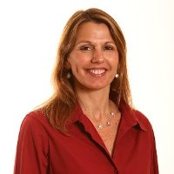
עדית שרויטמן
בוגרת ממר"ם (10 שנים שרות צבאי)
תואר ראשוןBA בסטטיסטיקה מטעם אוניברסיטת תל-אביב
תואר שני EMBA מנהל עסקים למנהלים מטעם אוניברסיטת בר אילן
תפקידים קודמים:
סמנכ"לית מכירות ושיווק בחטיבת השירותים (EDS ) של HP - במשך כשנתיים וחצי.
מנכ"לית "קונסיסט מערכות" בית תוכנה מקבוצת קונסיסט במשך כ-3 שנים.
סמנכ"לית פעילות חטיבות היישום והמכירות שלSAP ב"נס טכנולוגיות" ובתפקידי ניהול נוספים ב"נס".

Slide 4





















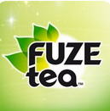








כ- 5000
עובדים
חברת האחזקות - 85
קבוצת חו"ל
קבוצת ישראל שירותים משותפים (מ"מ, רכש קונצרני, כספים, משאבי אנוש, ביטחון)
משק"ר
החברה המרכזית למכירות והפצה 2100
קרלסברג
IBBL
400
קוקה-קולה ישראל
650
נביעות
380
פריגת
400
טרה
750
IBBLS

Slide 5
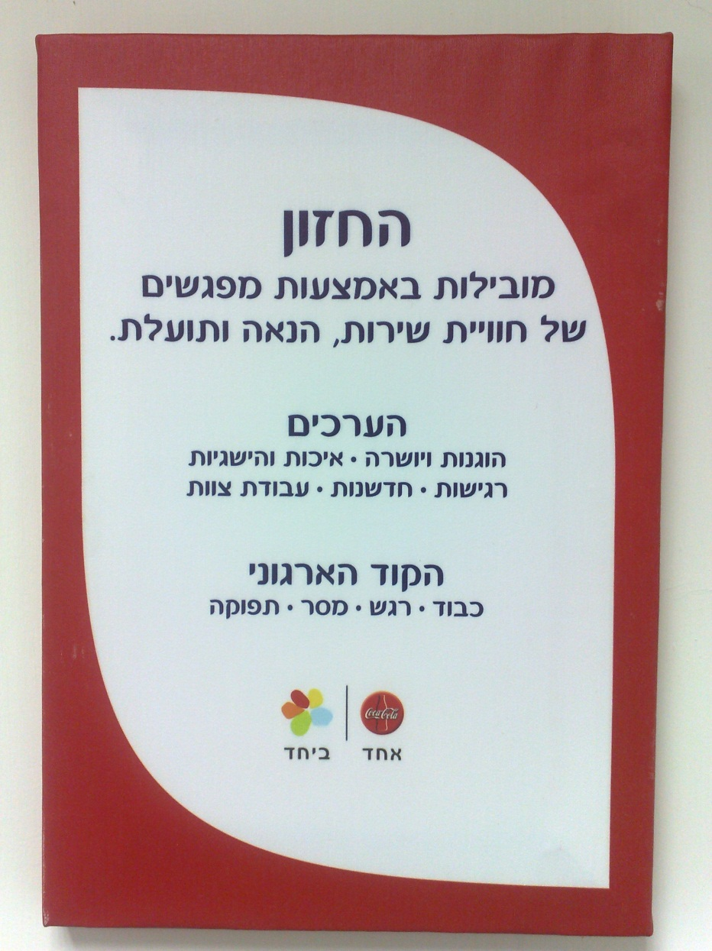
חזון
הקבוצה

Slide 6
סמנכ"לית מערכות מידע ותיקשוב
עדית שרויטמן
מזכירת אגף
מירית פיטוסי
מערך תשתיות
מוטי לנדס
מערך הישומים
רמי רימרצ'וק
תכנון ובקרה PMO
אייל נתן
אחראית רכש
צילה גרף
צוות טלפוניה
אורי בוך
צוות מיחשוב אישי
רמי תשובה
מוקד תמיכה
הדר לינדן
צוות סיסטם והפעלה
דורון אטיאס
צוות שו"ב ואבטחת מידע
דימה קוגן
צוות לוגיסטיקה
תומר רז
צוות BW & CRM
נילי זינגר
צוות מכירות ומסופונים
איתי שטרייכמן
צוות משאבי אנוש
שי פניני
צוות כספים
רונית דרסלר
צוות פיתוח
חגי אייז
צוות סאפ ביסיס
אמיר מילר
צוות תיקשורת נתונים
צביקה פכר
האגף מונה 90 איש

Slide 7

הלקוחות שלנו
מיפוי חברות ומערכות
סה"כ כ 3100 משתמשי מחשב תחת השירותים המשותפים:
כ- 2200 משתמשי PC \ SAP
כ- 900 משתמשי מסופון
קבוצת החברה המרכזית לייצור משקאות קלים בע"מ
קבוצת ישראל
שירותים משותפים
משק"ר
החברה המרכזית למכירות והפצה
קרלסברג
IBBL
קוקה-קולה
ישראל
נביעות
פריגת
טרה
IBBLS
מ"מ
מ"מ
מ"מ
מ"מ
מ"מ
מ"מ
מ"מ
מ"מ
קבוצת חו"ל
רומניה
תורכיה
רומניה
מ"מ
מ"מ
גוף מערכות מידע מקומי מלא –מונחה מדיניות ע"י אגף מערכות מידע
גוף מערכות מידע מקומי מצומצם המקבל שירותים
מלאים מהאגף
שירותי IT באחריות IT מקומי
שירותי IT באמצעות אגף מערכות מידע
מקרא
Notes:
7

Slide 8
ייעוד אגף מערכות מידע ותקשוב
כיחידת שירותים משותפים במטה קבוצת ישראל
לשרת תועלות עסקיות וארגוניות
של חברות הקבוצה והעובדים
באמצעות ייזום, הקמה, והטמעה
של פתרונות מחשוב מתקדמים ואינטגרטיביים.
Notes:
8

Slide 9
מטרות על ודגשים עיקריים
מתוך ועל בסיס ייעוד אגף מערכות מידע ותקשוב –
לשרת תועלות עסקיות וארגוניות של חברות הקבוצה והעובדים
 חדשנות
 זמינות
 שירות
 איכות
יישום פתרונות חדשניים:
יישום פתרונות חדשניים באמצעות אפליקציות וטכנולוגיות מתקדמות
זמינות ושרידות של:
מערכות ליבה (SAP, קוקפיט, BW, מסך מכירות)
שיפורי ביצועים
החלפת מער' ישנות
צמצום והאחדת טכנולוגיות
יציבות וזמינות תהליכים עסקיים
הקטנת סיכונים:
-אבטחת מידע
-מערכות שליטה ובקרה
תכנית עבודה שנתית:
עמידה בלוח זמנים
עמידה בעלויות
הפעלת מוקד תמיכה
שמירה על ה- SLA מול הלקוחות
גמישות ומענה מידי לצרכים עסקיים
שמירה על סל שירותים
יישום איכותי של פתרונות:
פתרון קונצרני סטנדרטי
התאמה פונקציונלית סטנדרטית לדרישה העסקית
פתרון טכנולוגי יעיל וחסכוני
נוחות שימוש
פשטות פתרון
9

Slide 10
מיפוי מערכות ליבה
SAP Print Service (PRINTBOSS)
BI (SAP BEX, PANORAMA, BO)
BW (Inc BCS,BI-IP), IBM BIA
SAP PORTAL
SAP R/3 (ECC 6)
(Inc :MM MI FI SD PM FM CO QM HR)
EDI
NON SAP
(Inc : Salary ,Mobile, Incentive, IXOS,etc.)
OFFICE
COCKPIT/ CITRIX
EPM, SharePoint
SAP CRM
SAP WMS
SAP NETWEAVER: XI/PI
PRODAC/PROLITE
MSSQL, Oracle, HANA
Storage (NetApp)
HP UX & IBM AIX Servers, HP Blade Centers, VMWARE

Slide 11
מחזור עבודה שנתי באגף
תהליך עבודה
הגדרת יעדים
עסקיים
איסוף בקשות
הערכת עלות
ותועלת
תעדוף בקשות
ואישור ת"ע
תכנון והיערכות הפרויקטים לביצוע
ניהול פרויקטים
מסירה
יוני-ספט
יוני-אוג
יולי-אוג
אוג- ספט
אוק- דצמ
ינואר- דצמבר

Slide 12
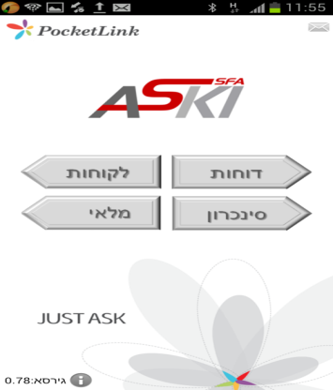

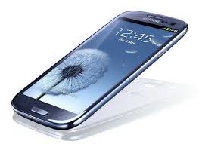
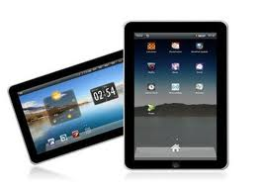
ממגוון הפרויקטים שבוצעו בשנים האחרונות:
החלפת אפליקציה לאנשי המכירות וחומרת מסופונים
מטרות והישגי הפרוייקט:
מערכת חדישה ומהירה עם ממשק משתמש ידידותי מבוססת אנדרואיד
ייעול יום העבודה של אנשי השטח (מקדמי מכירות, נהגי משקאות, מחלקי חלב)
שיפור השירות ללקוחות, מתן מענה ב ON-LINE
שדרוג תהליכי העבודה הקיימים (החזרות, ניתוח פלנוגרמות וכד')
שדרוג חומרה והתאמת הטכנולוגיה לשוק, אפשרות להעלות תמונות, קבצים ומצגות
יכולת ניהול גרסאות טובה יותר וייעול בקבלת מענה לשדרוגים באפליקציה – זמן ועלות
יכולת ניהול מכשירים טובה יותר
מחלקי טרה -מוטורולה
נהגים-Note 1
מקדמים- טאבלט 7H

Slide 13


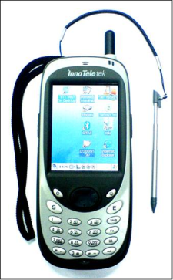
החלפת מסופוני טכנאי מש"א
מטרות והישגי הפרוייקט:
החלפת מערכת ישנה שעבדה עם תקלות רבות הן בחומרה והן בתוכנה (החזרת אמון הטכנאים למערכת)
שיפור וחיסכון בזמני תקשורת
ניהול הידע כולו על המסופונים, משדרג יכולת העבודה של הטכנאים ומתן
שירות משופר ללקוחות
החלפת החומרה הקיימת בטאבלט חדיש "7

Slide 14
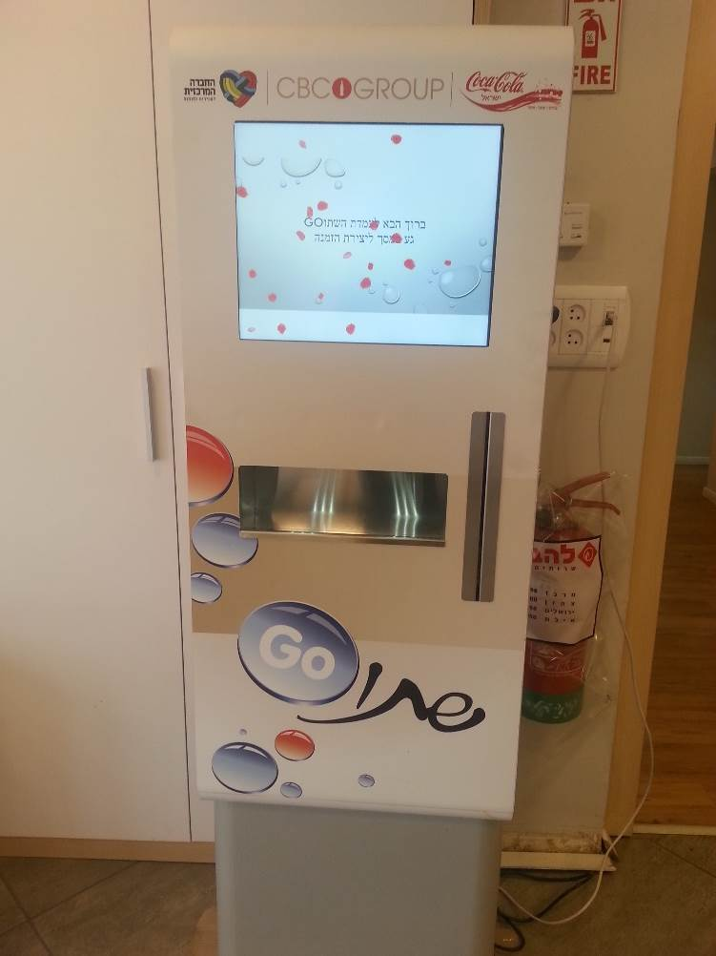
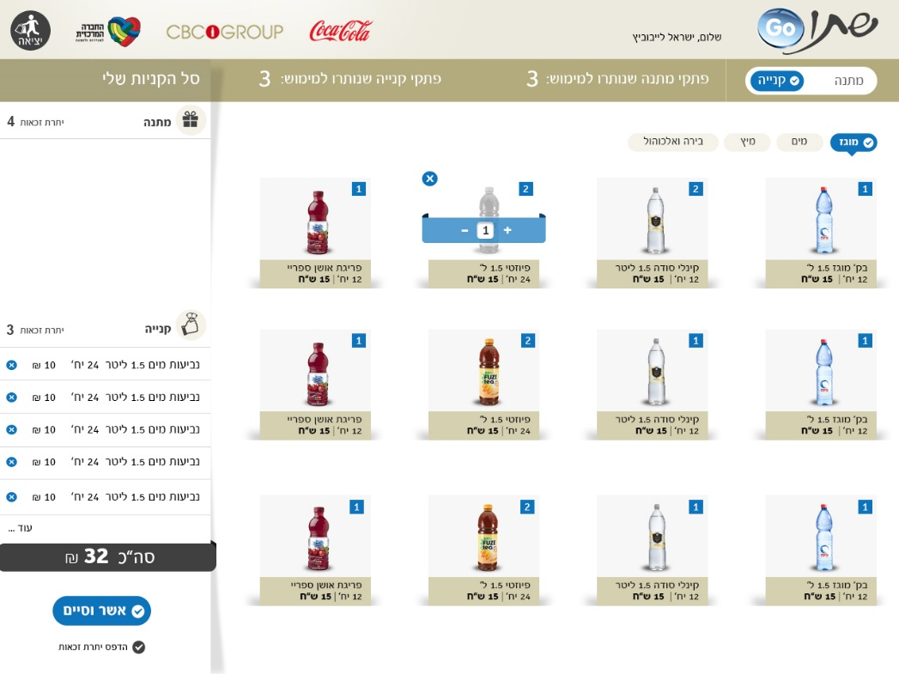
מערכת שתו Go
המערכת היחידה אשר משרתת את כל העובדים

Slide 15
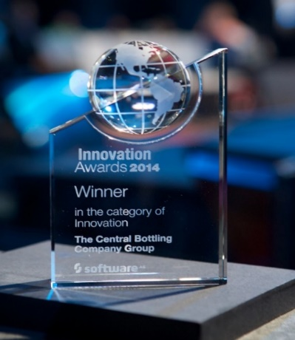

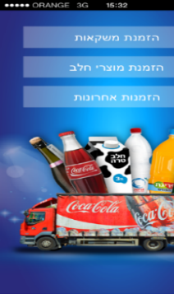
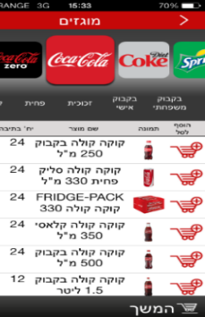
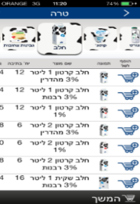
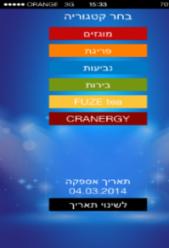

אפליקציית קמעונאים
אפליקציית קמעונאים iOS & Android
מפותחת על פלטפורמת פיתוח אפליקציות של חברת Software AG
כ 2,500 קמעונאים משתמשים כאשר קיים יעד גידול לשנים הקרובות

Slide 16
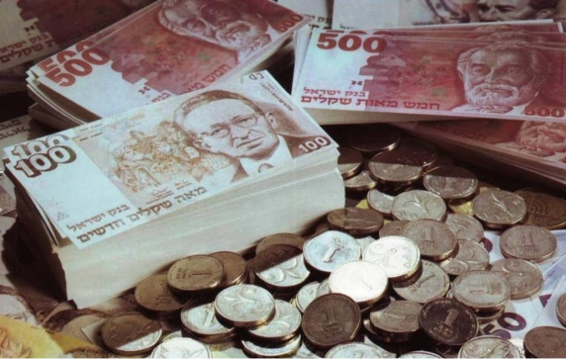
פרויקט הרכש הקונצרני
מטרות והישגי הפרויקט:
חיסכון בעלויות הרכש על ידי איחוד כל מחלקות הרכש בקבוצה למחלקה אחת.
מינוף היתרון לגודל של הקבוצה להשגת חיסכון משמעותי בעלויות ההרכשה, ייעול ושיפור השירותים ותהליכי העבודה.
שינוי תהליכי עבודה : מעבר לעבודה עם דרישות רכש והזמנות משיכה מהסכם, העברת האחריות מקניין הרכש לדורש/יוזם הדרישה.

Slide 17


מערכת היחסים
בין מנהל מערכות המידע
לבין מנהל הרכש

Slide 18

ציפיות המנכ"ל וההנהלה מה CIO
הבנת מגמות השוק, סביבת התחרות והאתגרים העסקיים של הארגון.
הבנת אתגרי הלקוחות (פנימיים וחיצוניים) ,
מהירות, זמינות ונגישות המידע בצורה אינטראקטיבית.
הכרת תשתיות, טכנולוגיות ומוצרים חדשים רלוונטיים ליעדים העסקיים ואשר עשויים לקדם יתרון תחרותי.
הוצאה לפועל של תכנית העבודה להתמודדות עם האתגרים על בסיס יישום מהיר של טכנולוגיות רלוונטיות ובניית חוויית משתמש .

Slide 19

ציפיות המנכ"ל וההנהלה מה CIO
הקטנת עלויות IT, "לעשות יותר בפחות" .
תפקיד המנמ"ר בימינו הנו תפקיד של מוביל עסקי וכלכלי. התרומה המשמעותית שלו הינה היכולת ליזום ולקדם הזדמנויות, ליצירת יתרון תחרותי.
אחד השותפים המרכזיים של המנמ"ר בתפקיד המוביל העסקי הנו מנהל רכש IT , שבהרבה עסקאות הנו יד ימינו.
אך מה נדרש ששותפות זו אכן תצלח?

Slide 20
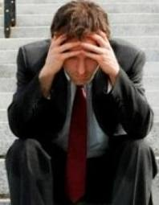
ציפיות המנכ"ל וההנהלה מה CPO
השגת חיסכון משמעותי בעלויות ההרכשה.
ייעול ושיפור השירותים ותהליכי העבודה (ובמקרה של הרכש הקונצרני ב CBC מינוף היתרון לגודל של הקבוצה)

Slide 21

מפתחות להצלחת מנהל הרכש בתפקידו
"עמידה על המשמר" לגבי תנודות השוק ועלויות המוצרים השונים.
ניהול מספר ספקים איכותי ואמין בכל קטגוריה על מנת לשמור על מתח עבודה ותחרויות מחיר אשר תורם בעקיפין לגמישות וזמינות מוצרים.
בצוע סקרי מחירים כל תקופה אשר משאיר את מנהל הרכש מעודכן ומאפשר שיפור עלויות ואיכויות.
קשר טוב עם הספקים אשר מקנה נוחות, נאמנות ויחס הוגן.

Slide 22

מפתחות להצלחת מנהל הרכש בתפקידו
לעבוד מסודר ולקנות חכם, לקחת בחשבון עלות אך גם תועלת, ובייחוד להיזהר ממלכודות המחיר הזול.
כישורי ניהול משא ומתן יעילים, אסרטיביות, יכולת הקשבה, יכולת לראות את הדברים מנקודת מבטו של הצד השני.
יכולת איסוף מידע , דיוק, אבחנה בין עיקר וטפל, כושר ניסוח מעולה.
יכולת להקפיד על רמה מקצועית גבוהה, הבנה מעמיקה בתחום עליו אחראי לצד שמירה על רמת שירות גבוהה.

Slide 23

מפתחות להצלחת מנהל הרכש בתפקידו
ניסיון - ככל שיצבור מנהל הרכש ניסיון בתפקידו ובתחום בו הנו מתעסק , יכולת ההתמודדות שלו עם האתגרים העומדים בפניו תגדלנה.
וכלל חשוב שרבים נוטים לשכוח, מנהלי הרכש לא לבד בעולם, כדי להצליח הם זקוקים לשותפים שהינם בעלי ההתמחות הספציפית בתחום בו הם מתעסקים ושותפים אלו הם בד"כ
הלקוח הסופי...
מה נדרש שהשותפות עם ה CIO’s תצליח?

Slide 24

המפתחות להצלחת השותפות העסקית
"סרט אהבה או סרט טורקי?"
השותפות הנה בעצם קשר זוגי אשר תלוי אך ורק בבחירה שלנו ובמוכנות הנפשית לשינוי ולפתיחות אל השותף העסקי.
דרושים יחסי גומלין הדדיים בין שני הצדדים, מוטיבציה ,יכולת הקשבה, דפוסי תקשורת ובשלות רגשית.
כאשר נכנסים למערכת יחסים אנו בוחנים, במודע או שלא במודע, גם את התשומות והתפוקות ממערכת היחסים.

Slide 25
הצלחת השותפות העסקית
כאשר אחד מהצדדים מרגיש שאינו מקבל את אשר הוא מצפה, הקונפליקטים יהיו חלק בלתי נפרד מהמערכת הזוגית.
בשותפות הנ"ל , מנהל הרכש IT הנו נותן השרות העיקרי ל CIO אשר בוחן תמידית את התפוקות אותן הוא מקבל.

Slide 26
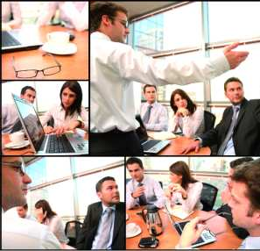
הצלחת השותפות העסקית
מטבע הדברים, כאשר היחסים מתגמלים או למעלה מזה, ("מנהל הרכש עזר להביא עסקה מדהימה בעלות מדהימה"), המחויבות לקשר ולשיתוף פעולה מתעצמת ונעשית בו השקעה תמידית.
לחילופין, מנמ"ר שלא ירגיש מתוגמל, בצד התחושה כי אין לו אלטרנטיבה (נהלים הם נהלים...), יישאר בקשר מחוסר ברירה אך ינסה למזער את שיתוף הפעולה ובפועל יפגע בקשר הזוגי ובשותפות העסקית.

Slide 27

הצלחת השותפות העסקית
אז לשימור והצלחת הקשר הזוגי והשותפות ויצירת "סרט אהבה" ולא "סרט טורקי":
יש לבצע תאום ציפיות בין הצדדים, להגדיר את הצרכים והרצונות של כל צד ברמה של מחויבות, תפקידים, עמידה ביעדים.
לנהל דיאלוג על קבלת החלטות,
לתקשר בצורה יעילה.

Slide 28
הצלחת השותפות העסקית
מאסטר מיינד (Master Mind) מושג שטבע נפוליאון היל אשר חקר הצלחה של אנשים ממגוון תחומים.
המסקנה הברורה הייתה כי אנשים מצליחים אשר חוברים לאנשים מצליחים אחרים , ביחד מהווים גוף חשיבה ליצירת דברים חדשים ופתרון בעיות.
שילוב המוחות של המנמ"ר ומנהל הרכש יניב יותר פתרונות.

Slide 29

הצלחת השותפות העסקית
קיום סינרגיה של המיומנויות, הכלים והגישות של השותפים, המנמ"ר ומנהל הרכש, בהשגת המטרות העסקיות.
כל שותף, הן המנמ"ר והן מנהל הרכש יביא לשותפות יכולות, הבנה ומיומנויות,
אשר ביחד יצרו שלם, השווה יותר מסכום חלקיו.

Slide 30
